Slide 1
openBVE内容添加方法

Slide 2
先将下载下来的线路解压

Slide 3
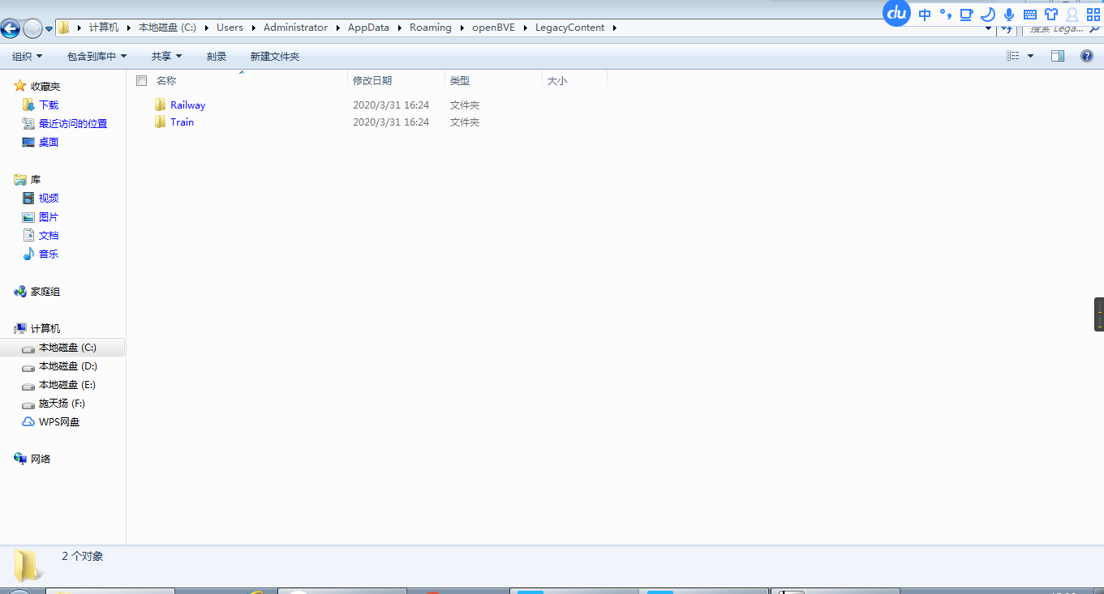
默认添加路径见上图
railway中放线路
train中放列车

Slide 4
如果解压后只有object等文件夹，
直接打开railway文件夹，
复制进去

Slide 5
如果解压后只有火车名称，
直接打开train文件夹，
复制进去

Slide 6
线路打开教程

Slide 7
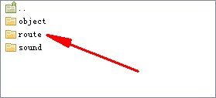
线路添加好后查看openBVE左上方，有三个文件夹，
在openBVE中打开route

Slide 8

线路为csv格式，点击后右侧会出现线路介绍

Slide 9
火车打开教程

Slide 10
在openBVE中添加好火车后，在openBVE中查看左下方。
火车是无后缀的，点击后右侧会出现列车介绍。

Slide 11
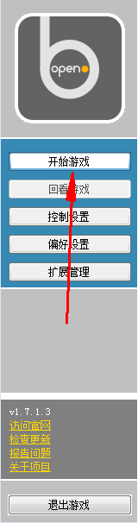
接下来，点击开始游戏，享受openBVE吧！

